Slide 1
第01回
HTMLの表示
～webページの作成～
NTanaka1994
Notes:
それでは第1回、HTMLの表示をやっていきます。第1回ではwebサービスとして目に見える形にするものとしてHTMLを学びます。初回のwebを学ぶ理由でも触れた通りプログラミングはおおよその技術書ではコマンドプロンプトに表示するものですが、HTMLを使用してグラフィックにすることで目に見えて分かりやすい成果物を作れます。

Slide 2
内容
HTMLとは何か
HTMLの構成
HTMLの編集
文字
文章
画像
表
リンク
(演習)自己紹介サイトを作成
Notes:
では今回の内容です。最初にHTMLとはどういうものかについて解説し、その後HTMLの構成、つまり作り方についてを解説します。ここから実際に今後サービスを作るうえで必要になるHTMLの内容として文字、文章、画像、表、リンクの作り方を学び、最後に演習として自己紹介サイトを作成します。

Slide 3
HTMLとは何か
Webページを記述するためのマークアップ言語。文書の論理構造や表示の仕方などを記述することができる。W3Cによって標準化が行われており、大半のWebブラウザは標準でHTML文書の解釈・表示が行える。
HyperText Markup Language→HTML
出典：https://e-words.jp/w/HTML.html
Notes:
ではまずHTMLとはどういうものかについて解説します。簡単に言えばWebページを記述するための言語になります。これを使用することで文章の論理構造あるいは表示の仕方などを記述することができます。補足するとHTMLはHyperText Markup Languageの略称です。

Slide 4
HTMLとは何か
物凄く簡単に要約
Webページをブラウザに表示するためのコード。
任意のサイトのブラウザで右クリックして「ソースコードを表示」を選ぶと出てくるコードがHTML
Notes:
とりあえずHTMLはWebページをブラウザに表示するためのコードだと思っていただければ間違いありません。実際に誰かの作ったコードを見る際にはどこかしらのページにアクセスして右クリックし、「ソースコードを表示」をクリックするとHTMLのコードが出てきます。

Slide 5
HTMLの構成
HTMLの書き方と役割
HTMLはタグ(<要素名>)を使用してページを作る。
タグは始まる時「<要素名>」で、終わる時に「</要素名>」となる。
bodyタグはブラウザ上で見える要素でheadタグは見えない要素になる。
<html>
<head>
・
・
・
</head>
<body>
・
・
・
</body>
</html>
Notes:
次にHTMLの構成です。まず、HTMLは山かっこを使用して中に要素名を入れます。タグは始まる時は山かっこ内に要素を入れて終わる時は要素の前にスラッシュを入れます。また、HTMLでは大きく分けて目に見えない部分のheadタグと目に見える部分のbodyタグで分かれます。特に記述しなくても動きはしますが入れておくと今後応用がしやすくなったりコードが見やすくなります。

Slide 6
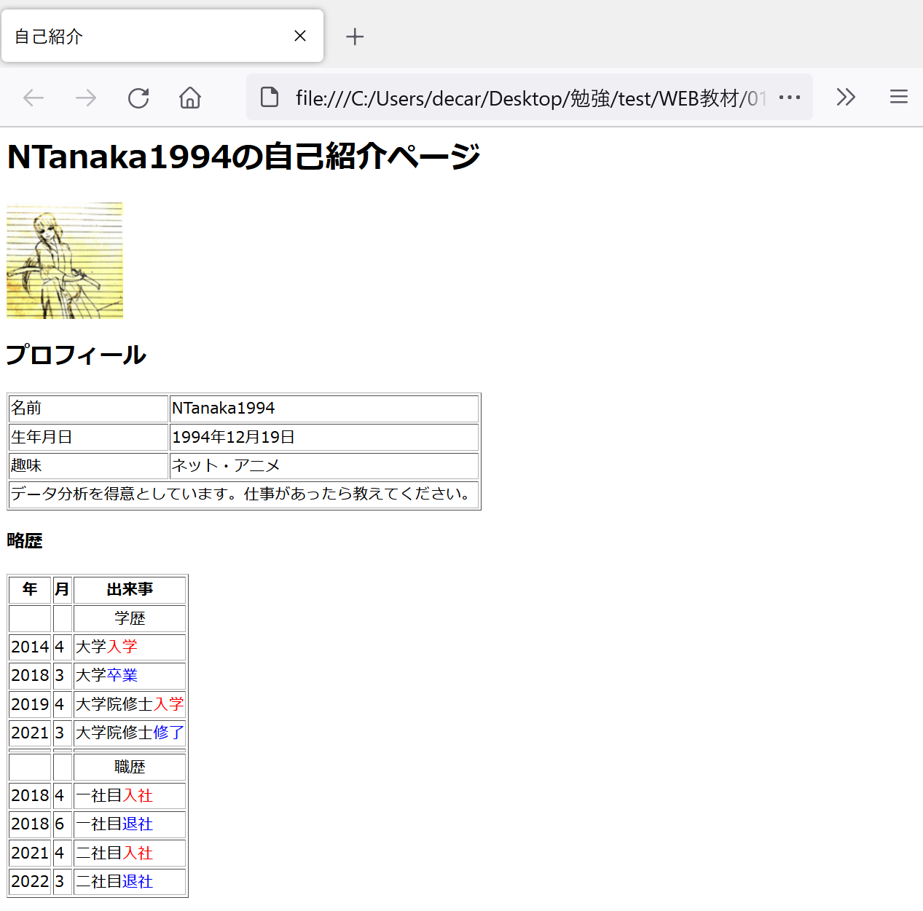
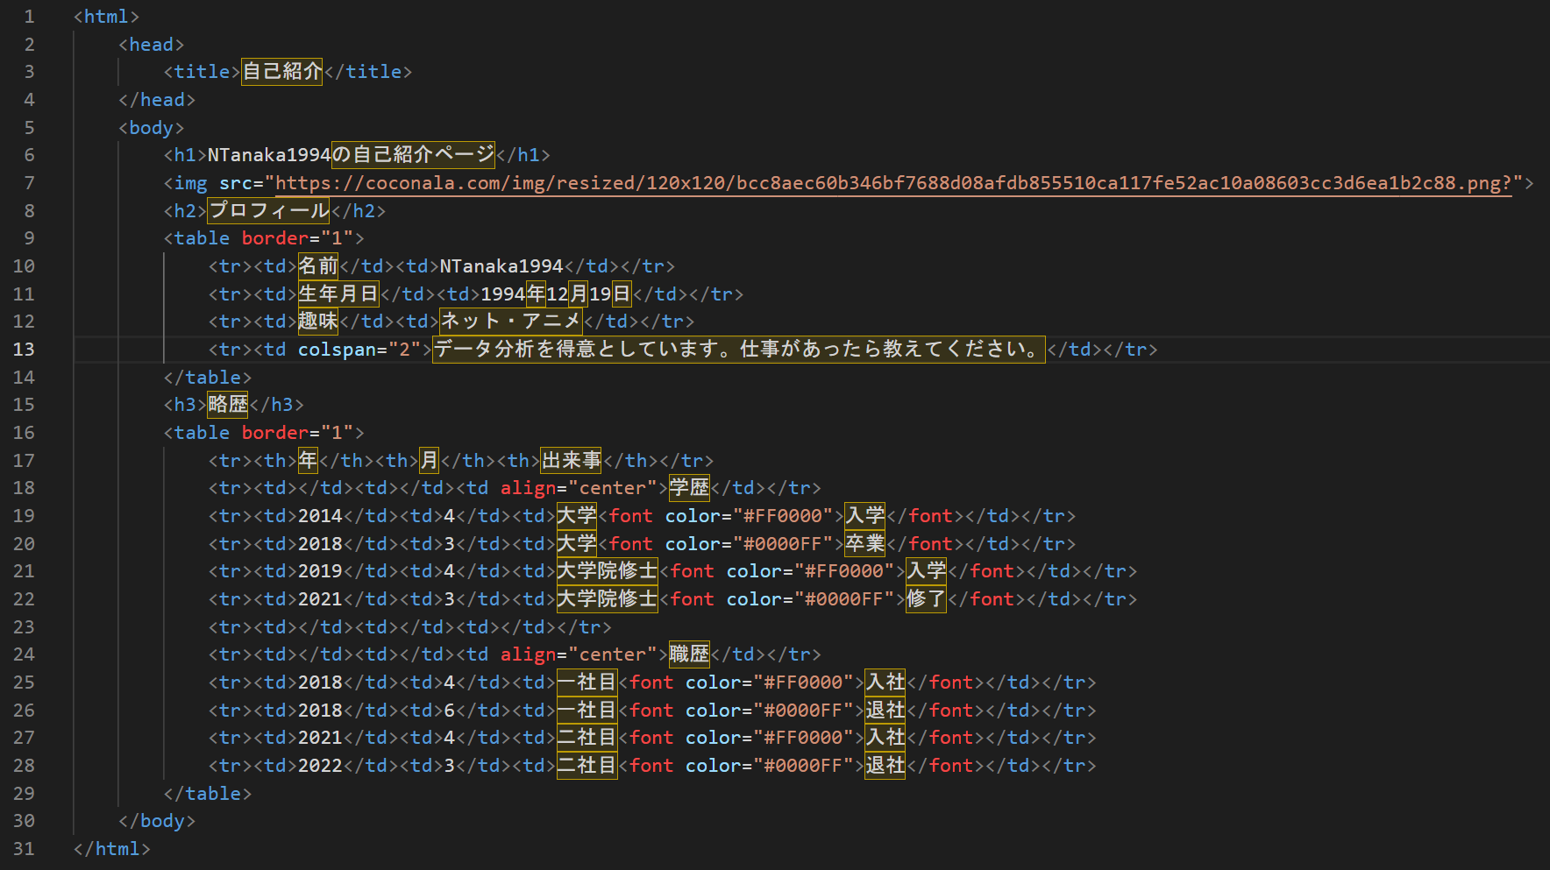
HTMLの構成
webページの中身
この中がブラウザで
表示される
Notes:
例えばこちらは最後に演習で作る自己紹介ページですが、headの中にあるタイトルタグはブラウザのタブにタイトルとしてしか表示されず、画面内には表示されません。しかしbodyタグ内の内容は表示されていることが分かります。しかしもちろんhead内に同様の内容を書いても画面には出ますが、形式として分けておくと見やすくなります。

Slide 7
HTMLの構成
headタグの間に入る主なもの
ページそのものの情報でタイトル以外は目に見えない
例)
ページのタイトル
ページの説明
関連するファイルの記述
ページに使う文字コード(SHIFT-JIS、UTF-8等) 等
Notes:
次にheadタグに入れるものとしてはページそのものの情報でタイトル以外は目に見えないものが多いです。例えば、ページのタイトルやページの説明、関連するファイルの記述や、そのページの文字コードなどが代表例です。

Slide 8
HTMLの構成
bodyタグの間に入る主なもの
ブラウザの画面に出てくる情報
例)
見るためのもの
文字・文章・表・画像等
動作のためのもの
ボタン・テキストボックス・チェックボックス・ラジオボタン等
Notes:
次にbodyタグに入れるものとしては、先ほどから解説している通り基本的にブラウザ画面に出てくる情報です。それは大きく2種類あります。まず見るためのものとしては文字、文章、表、画像などがあります。次に動作させるためのものとして第4回から使いますが、例えばボタン、テキストボックス、チェックボックス、ラジオボタンなどのインターフェースになります。

Slide 9
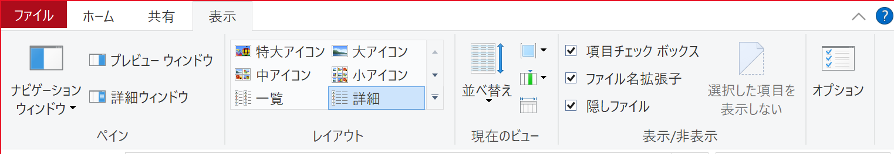
HTMLの編集
手順
エクスプローラーの「表示」タブから「ファイル名拡張子」をチェックする
Notes:
では実際にHTMLのコードを書く前にまず準備をします。HTMLを作るフォルダに移動したらエクスプローラーの表示タブでファイル名拡張子にチェックを入れます

Slide 10
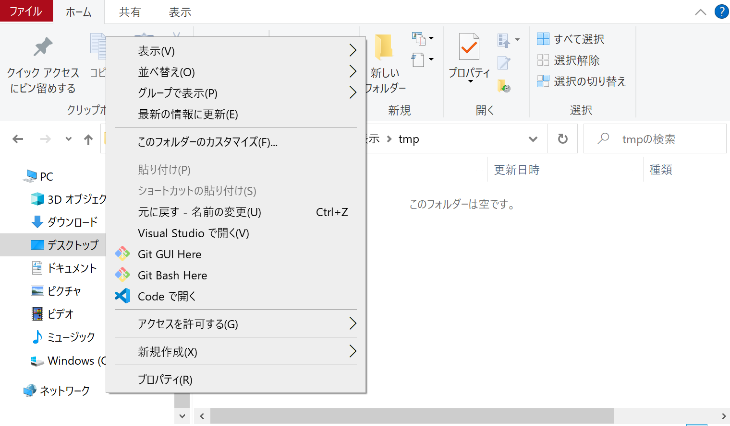
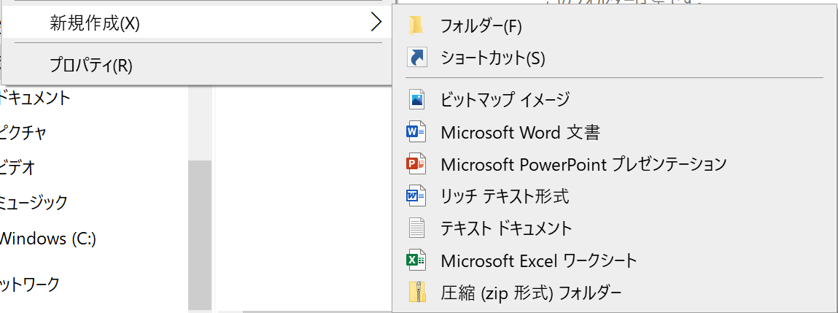
HTMLの編集
手順
任意のフォルダで何もないところを右クリック
「新規作成」をクリックして
「テキストドキュメント」を選択
Notes:
次にフォルダの何もないところで右クリックして新規作成を選択します。すると画面右側のように出てくるのでテキストドキュメントを選択します。

Slide 11
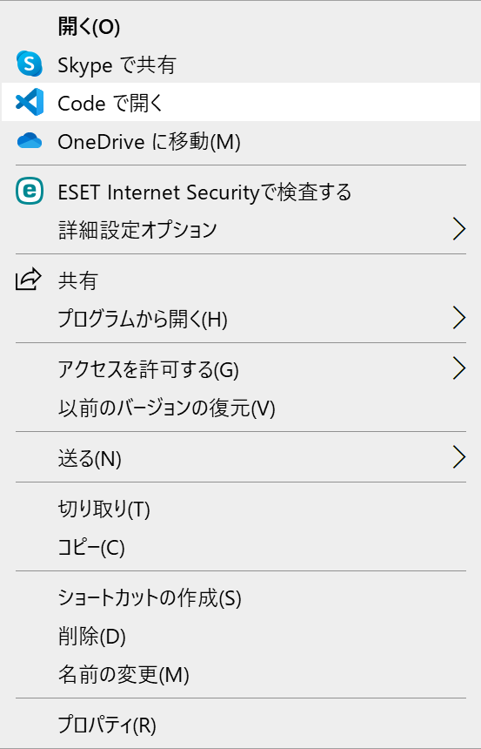
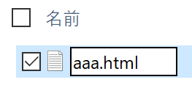
HTMLの編集
手順
名前を付けて「.」の後を「html」にする
「Code」で開くをクリック
Notes:
今度はファイル名を入れることになりますので何らかのファイル名を入れて、そのあとピリオドの後をhtmlに変えます。これでHTMLファイルが作られました。そしたら作成したHTMLファイルを右クリックしてCodeで開くを選択してVSCodeでこのファイルが開かれます。

Slide 12
HTMLの編集
HTMLで単純に表示するだけの場合は主に文字・文章・画像・表・リンクが使用される。
ここではその中で代表的なタグと代表的な属性を紹介する。
Notes:
では、ここからHTMLの編集を行っていきます。ここでは文字、文章、画像、表、リンクに使用する代表的なタグと、さらにそのタグの機能を具体的にする属性について解説していきます。

Slide 13
HTMLの編集
属性情報
HTMLにはタグ名に加えて、情報をさらに細かく記述する属性がある。
使用形式例)
<タグ名 属性名1=“値” 属性2=“文字列”>文字列</タグ名>
Notes:
ここで、属性というのはHTMLタグの情報をさらに細かく記述する内容になります。例えば画像の表示であれば大きさだったり、表だったら罫線の長さだったり、文字だったら大きさや色などです。基本的にはタグ名の後にスペースを空けて属性名と値または文字列を書きイコールでつなげます。複数記述する場合はスペースで区切って属性を書きます。また、終了する時のタグでは属性を記述する必要はありません。

Slide 14

HTMLの編集
文字
文字の編集には主にFONTタグを用いる。
例)サイズ16の赤い文字を表示
コード
ブラウザ画面
Notes:
それでは最初に文字の編集を行います。文字はFONTタグを使用します。最初に赤く大きさ16の文字を表示します。実行するには画面にあるコードのように入力してください。するとブラウザにはこのスライドのブラウザ画面の内容と同じものが出力されます。

Slide 15
HTMLの編集
文字
FONTタグに使える他の属性
face→書体を指定できる
例)
MS明朝、MSゴシック・游明朝など
Notes:
ここで、FONTタグには他にもfaceという属性があり、これによって書体を指定することができます。例えばMS明朝やMSゴシック、游明朝などよく目にするものに変えることができます。

Slide 16
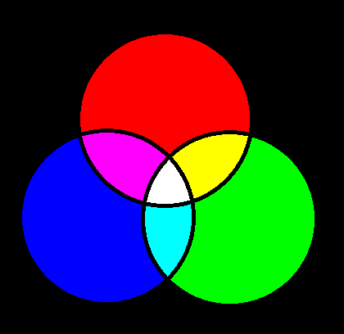
HTMLの編集
(補足)
FONTタグで使用した色の考え方
「#」の後に16進数で2桁ずつ分けて赤・緑・青の順で値を入れる
そのため赤・緑・青でそれぞれ0(00)から255(FF)までの値を取る
※光の三原色(加法混色・RGB)で色を記述する。
例)
#FF0000→赤 #FFFF00→イエロー #000000→黒
#00FF00→緑 #FF00FF→マゼンタ #808080→グレー
#0000FF→青 #00FFFF→シアン #FFFFFF→白
Notes:
また、補足としてFONTタグではシャープの後に16進数の数値を入力して色をしていしています。ここでは最初1桁目と2桁目が赤の強さの値で、3桁目と4桁目は緑の強さの値、5桁目と6桁目は青の強さの値になります。色の考え方としては光の三原色を使用します。

Slide 17
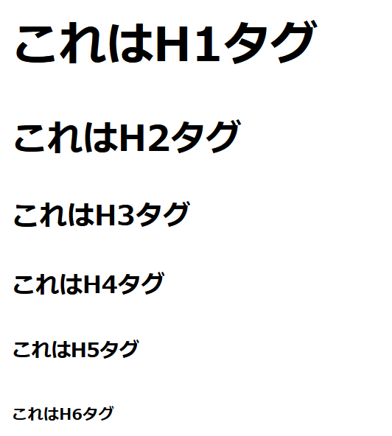
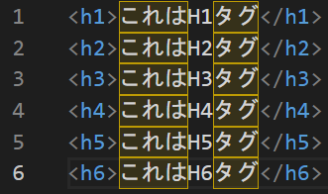
HTMLの編集
文章
H1～H6タグ
見出しを付ける。
コード
ブラウザ画面
Notes:
では次に文章の編集を行います。最初はタイトルなどに使われるHタグです。Hの後に数字を入れて見出しを付けます。H1が最大でH6が最小になります。実際に左のコードを入力してブラウザで動かすと右のように出力されます。

Slide 18

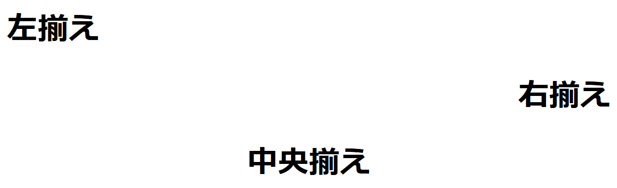
HTMLの編集
文章
H1～H6タグ
使用できる属性の代表例
「align」→文字の位置
・left →左
・right →右
・center →中央
コード
ブラウザ画面
Notes:
次にHタグに使用できる代表的な属性としてはalignがあります。これによって左揃え、中央揃え、右揃えができるようになります。

Slide 19
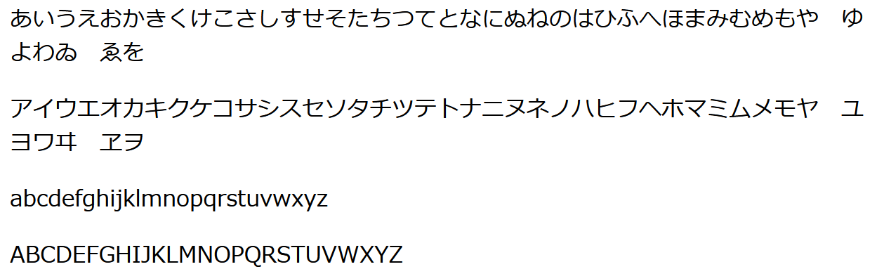
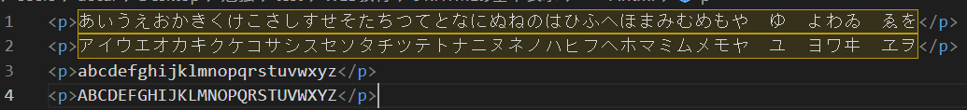
HTMLの編集
文章
Pタグ
段落のある文章を作成する。
「align」で位置を変えられる。
コード
ブラウザ画面
Notes:
次にPタグです。これは段落のある文章を作成するのに使用します。例えば画面左側のコードを実際に打ち込みブラウザで出力してみると、このように段落が変わっていることが分かります。後に触れますが、HTMLではコードで改行してもブラウザ画面では改行されないため、そこは注意が必要です。

Slide 20
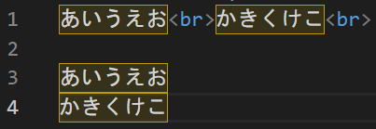
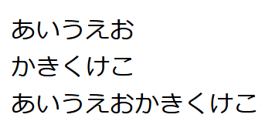
HTMLの編集
文章
BRタグ
改行を行う。
※エディタで改行しても
一部例外を除きHTML
で反映されない
コード
ブラウザ画面
Notes:
次に改行です。先ほども触れましたが、HTMLはコードで改行してもブラウザ画面では改行されません。そこで改行にはBRタグを用います。実際に画面右上のコードを打ち込むとブラウザでは画面右下のように出力されます。BRタグを使用したところは改行されますが、コードで改行しても反映されていない事がわかります。また、BRタグは終了タグを入れる必要はありません。

Slide 21
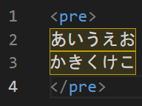

HTMLの編集
文章
PREタグ
HTMLで入力された改行を
反映させる。
コード
ブラウザ画面
Notes:
ではコードで改行したものをブラウザでも改行できないかというと可能です。それを行うにはpreタグを使用します。画面右上のようにコードを打ち込みブラウザで確認すると今度は改行されていることが分かります。

Slide 22
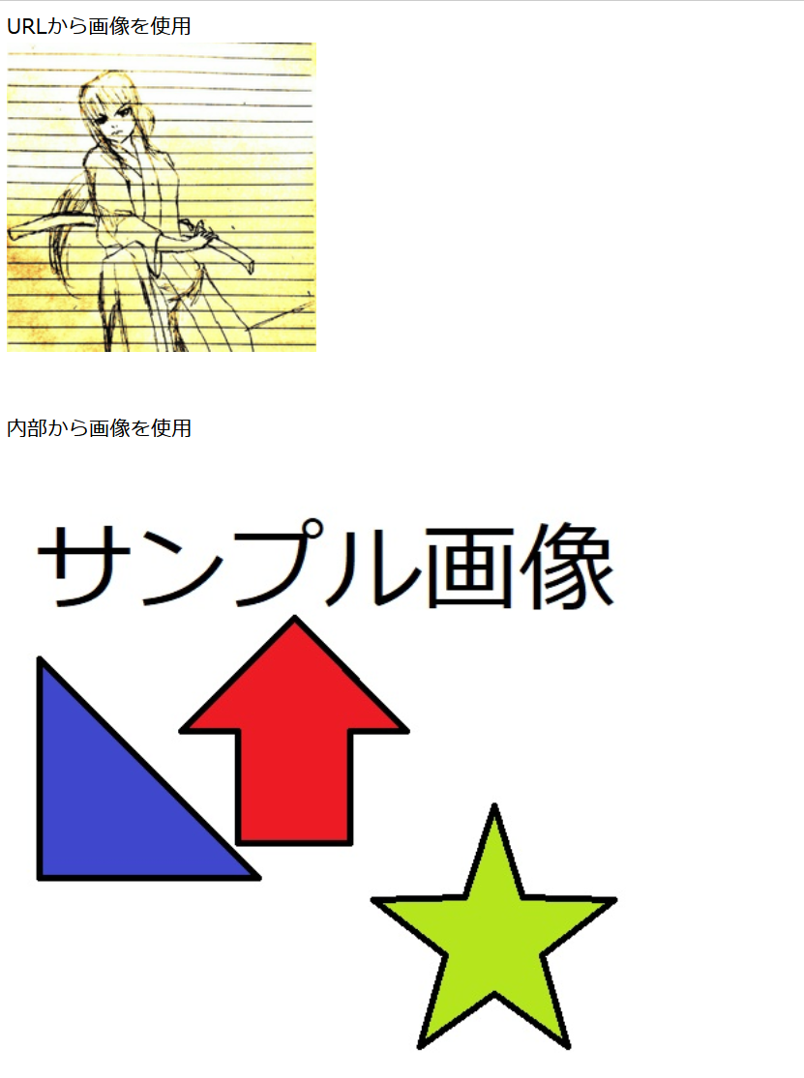
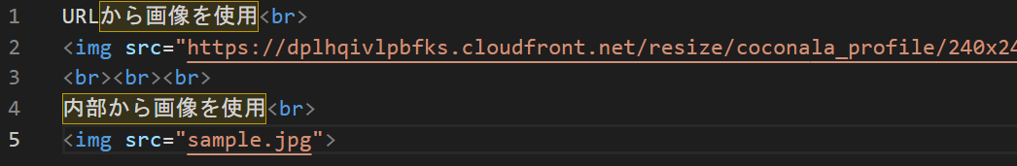
HTMLの編集
画像
IMGタグ
画像を表示する。
属性のsrcに画像の場所を指定する。
画像の場所はパスかURL
コード
ブラウザ画面
Notes:
それでは次に画像をブラウザに載せます。使用するのはIMGタグです。属性にsrcを使い画像の場所をパスかURLで指定します。

Slide 23
HTMLの編集
画像
IMGタグ
主な属性
width→画像の横の長さ指定(height指定なければ自動で比率調整)
height→画像の縦の長さ指定(width指定なければ自動で比率調整)
alt →画像が表示されなかった場合に表示される文字
Notes:
IMGタグの主な属性としてはwidthが横の長さを指定できheightで縦の長さを指定します。ここでどちらかが無ければ自動的に比率を調整されます。また、altという属性では画像が表示されなかった場合にaltで指定した文字列が表示されます。

Slide 24
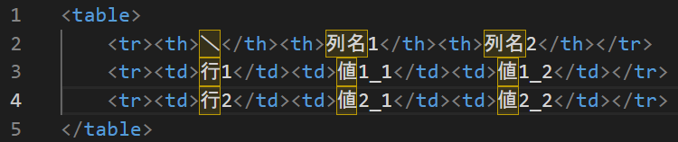
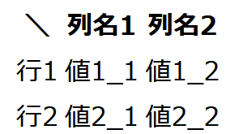
HTMLの編集
表
TABLE・TR・TH・TDタグ
表を作成する
コード
ブラウザ画面
Notes:
それでは次に表を作ってみます。表の作成には大まかにTABLEタグ、TRタグ、THタグ、TDタグがあります。これらのタグを使ってまず左のコードのように打ち込んでみます。するとブラウザでは右に表示している通りになります。

Slide 25
HTMLの編集
表
TABLE・TR・TH・TDタグ
表の作成方法
表を作成する時にTABLEタグを記述
行を作る時にTRタグを使用
列名を入れるときはTH・値を入れるときはTDタグを使用
Notes:
ここで、それぞれのタグの役割ですが、まず表を作るのにはTABLEタグは表の始まりから終わりまで使います。次にTABLEタグの始まりから終わりまでで行、つまり横の要素を作る時にTRタグを使い、TRタグの始まりと終わりの間に列名を入れるときはTHタグ、値を入れるときはTDタグを使います。ただ、もちろんTHタグを使用しなくても表は作れますがデザインを作る時や何らかの形で作った表を利用する時にTHタグで列名を付けておくと利用がしやすくなります。

Slide 26
HTML
表
TABLE・TR・TH・TDタグ
各タグの役割
TABLE | 表を作成する
TR | 横方向1行を作成する
TH | 見出しセル(列名)を作成する
TD | セル内にデータを作成する
Notes:
それでは各タグの役割です。TABLEタグが表の作成、TRタグが横一行を作成、THタグが見出し、つまり列名を作成、TDタグがセル内にデータを作成するという役割があります。

Slide 27
HTMLの編集
表
TABLE・TR・TH・TDタグ
代表的な属性
TABLE
「align」→表を作る場所
「border」→線の太さ(何も入れないと0)
Notes:
ここで表に使える属性として代表的な物を紹介します。まず一つ目はalignで、これはHタグと同じく表を左に置くか中央に置くか右に置くかが指定できます。また、borderという属性では線の太さを指定できます。

Slide 28
HTMLの編集
表
TABLE・TR・TH・TDタグ
代表的な属性
TDタグ
「align」→中に入る値の文字列の位置
「colspan」→行(横)方向に指定した個数だけセルを結合
「rowspan」→列(縦)方向に指定した個数だけセルを結合
Notes:
次にTDタグですが、TDタグでも同様にalignが使えます。この場合表のセル内の文字列の位置になります。次にcolspanでは行方向に指定した個数だけセルを結合します。Rowspanでは列方向に指定した個数だけセルを結合します。

Slide 29
HTMLの編集
表
TABLE・TR・TH・TDタグ
例)ページ中央に以下のような表を作る
 | Predict
Test |  | Positive | Negative
 | True | 91 | 9
 | False | 2 | 98
Notes:
ではここまで紹介した属性を使用してこのような表を作ってみます。こちらはデータ分析でよく使われる混合行列という表です。まず数字以外は全て文字は中央揃えになっており、TestとPredictのセルがそれぞれ3つ分セルを結合させ、また、セルに線がついています。

Slide 30
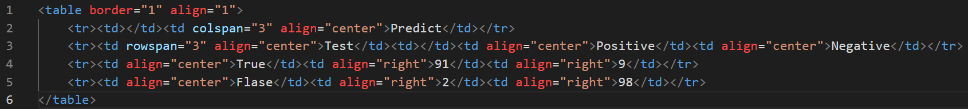
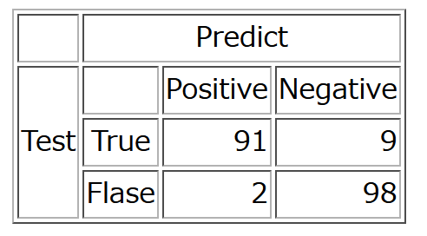
HTMLの編集
表
TABLE・TR・TH・TDタグ
例題の作成例)
・コード
・出力結果
Notes:
こういった表を作るにはこちらのコードのように打ち込むと出力結果の内容がブラウザに表示されます。

Slide 31
HTMLの編集
リンク
Aタグ
リンクの出発点や到達点についてを記述する。
主な用途
・ページのジャンプ
・ページ内の指定地点まで移動
Notes:
それでは次にリンクです。よくインターネットでページを見ているとクリックして違うページに移動したりページ内の特定の場所に移動するなどをする機能です。これを作るにはAタグを使用します。

Slide 32
HTMLの編集
リンク
Aタグ
ページのジャンプ
コードの書き方
<a href=“場所”>リンクの文字列</a>
Notes:
まずクリック時のページのジャンプはこちらのように書きます。属性としてhrefに場所を書くこと、それと終了タグまで囲むと文字列であったり画像などをクリックしてページジャンプができます。

Slide 33


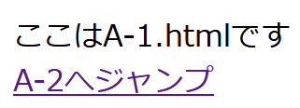
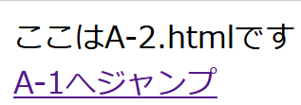
HTMLの編集
リンク
Aタグ
ページのジャンプ
・コード
・ブラウザ画面
A-1.html
A-2.html
A-1.html
A-2.html
Notes:
例えばA-1.htmlとA-2.htmlというファイルを作成してこちらのようにそれぞれコードを打ち込みます。するとブラウザで開いてみるとページを移動することができるようになります。

Slide 34
HTMLの編集
リンク
Aタグ
ページ内の指定地点まで移動
ページの内容が多く、スクロールしないと全部見れない場合に目次としてページ内ジャンプのリンクを作成すると使いやすさが増す。
Notes:
次にページ内のある場所から同じページの違う場所まで移動する機能です。たまにページが非常に長くスクロールしないと全部見れないようなページの場合に目次などに移動用リンクを用意して使われています。これを作る事でその人の見たい情報を見つけやすくなるなど使いやすさが増します。

Slide 35
HTMLの編集
リンク
Aタグ
ページ内の指定地点まで移動
・移動先
<a name=“名前”>文字列</a>
・リンク
<a href=“#名前”>文字列</a>
Notes:
では指定地点まで移動するリンクの作り方ですが、ページジャンプと違って二つやらないといけません。まず移動先でAタグで指定します。ここでは属性はnameを使います。これでリンクをクリックしたときの移動場所が作られます。次にリンクですが、ページジャンプと同じく属性にはhrefを使用します。しかし今度は値の文字列の一番最初にシャープを付けて、その後に移動先のAタグでnameに入れた値の文字列と同じ内容を入れます。

Slide 36
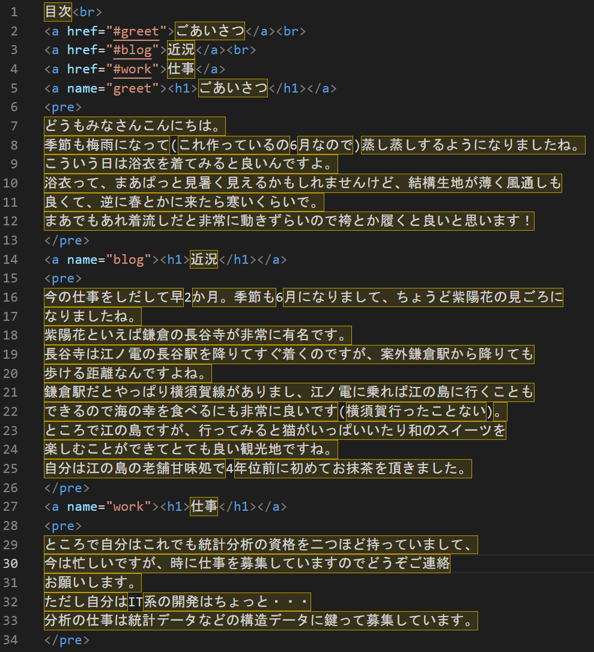
HTMLの編集
リンク
Aタグ
ページ内の指定地点まで移動
※PREタグの中身は特に指定
しないが、長い文章でない
とジャンプしても意味ない。
Notes:
では実際にページ内で移動する事を確かめるために一例としてこのような長文のページを作ってみましょう。文章の内容はどんな内容でも大丈夫ですが、ただ長いページにします。それと最初に目次とページの適当な位置に移動先の指定をします。

Slide 37
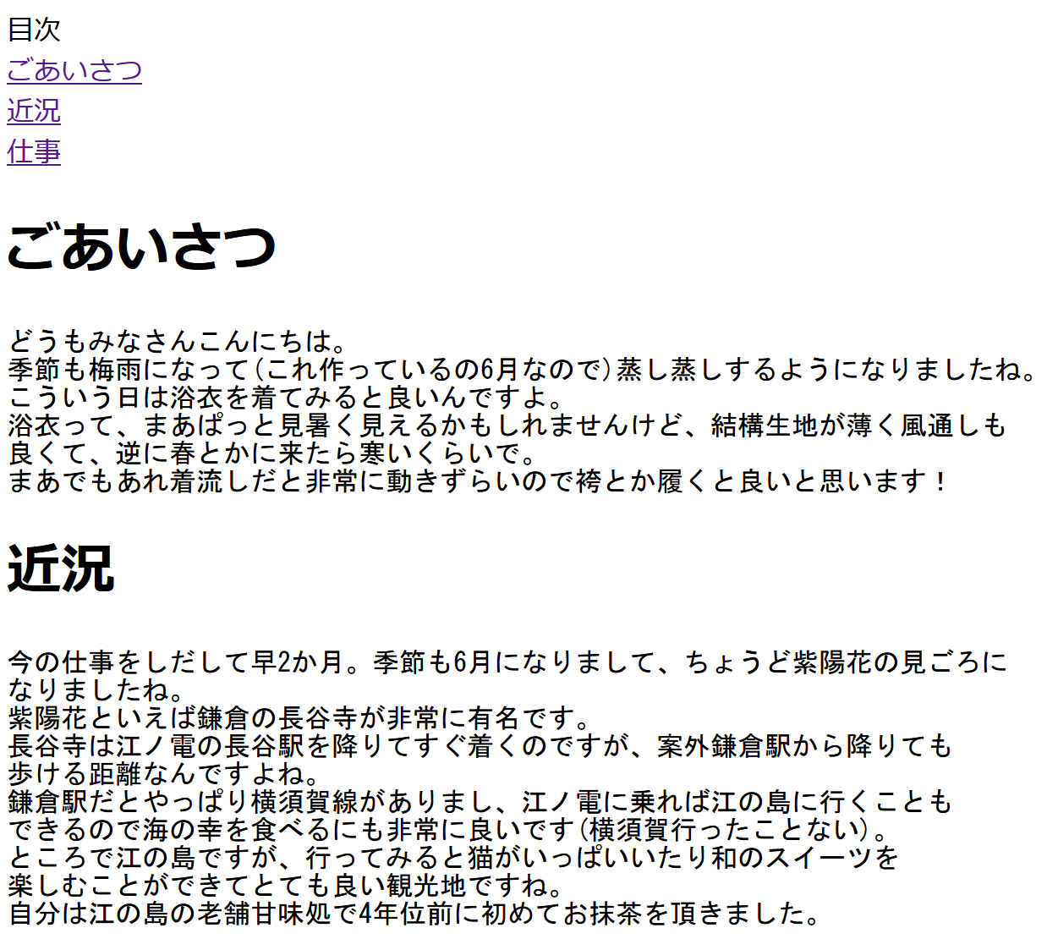
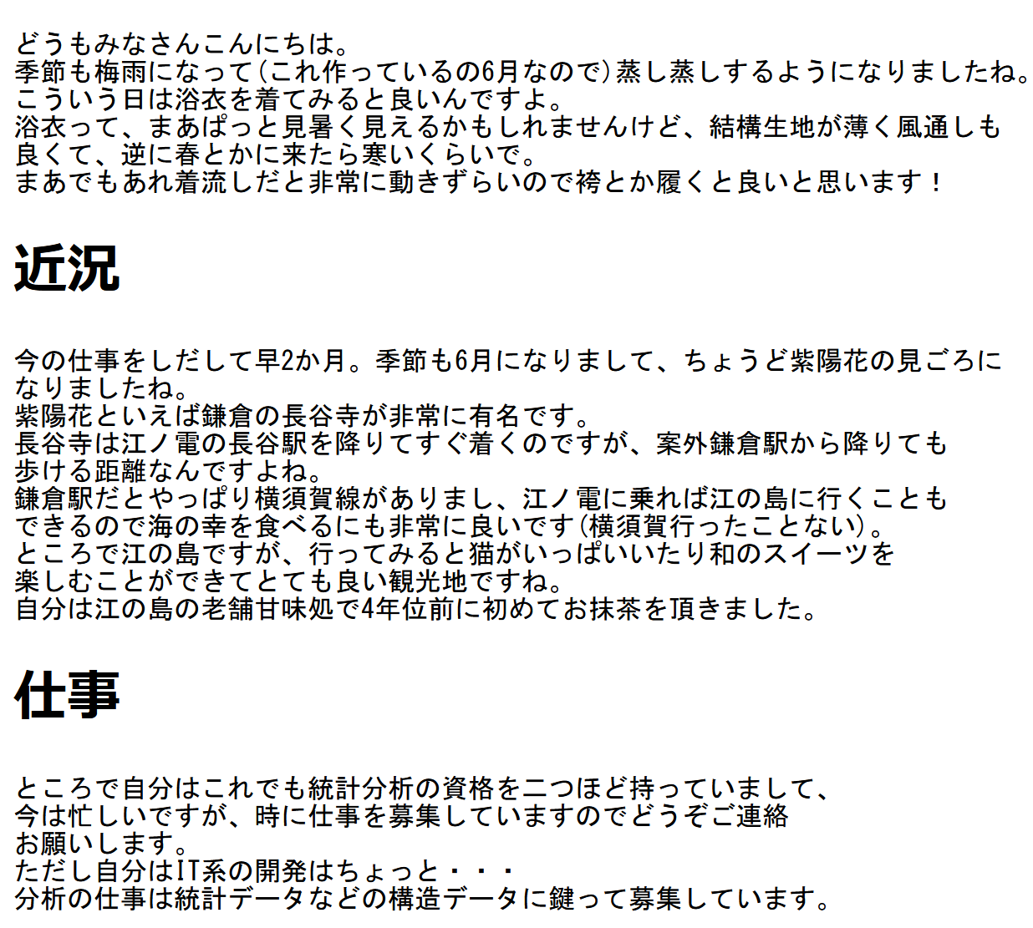
HTMLの編集
リンク
Aタグ
ページ内の指定した位置へ移動
近況を押す
Notes:
画面左側は実際にさきほどのコードをブラウザで表示したものになります。例えばここで目次の「近況」をクリックすると右のページのようにスクロールされます。今回は短いページなので若干程度しか移動しませんでしたが、長いページだと移動先に指定した文字列がブラウザ画面の一番上に表示されるまでスクロールされます。

Slide 38
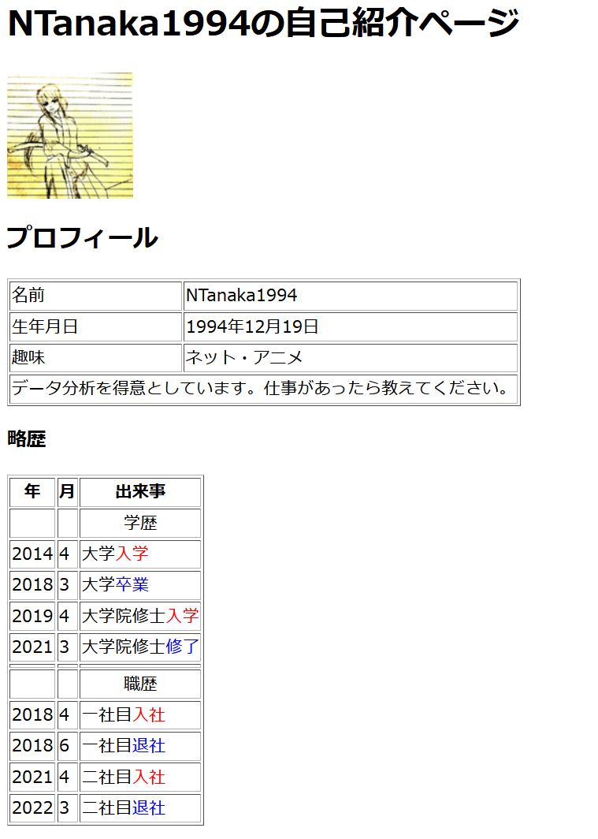
(演習)自己紹介サイトを作成
サンプルサイトのブラウザ画面
H1タグで自分の名前を加えて自己紹介ページのタイトルを作る
自分らしい画像を使う(外部サイトでも可)
名前・生年月日・趣味とセルを結合して挨拶
略歴では「学歴」と「職歴」を中央に
入社・入学を赤文字にして卒業・修了・退社を青文字にする
Notes:
それでは最後に演習として自己紹介サイトを作ってみましょう。まずページの一番最初にH1タグで自分の名前と加えて自己紹介ページであるような文を書きます。次に自分らしい画像を貼り付けます。その下にプロフィールとして、名前、生年月日、趣味が分かるように2列で書き、今度は2列を結合して一言メッセージを書きます。その後、略歴として学歴と職歴を書いてみます。ここでは入学や入社を赤文字にして卒業・修了・退社を青文字にします。また履歴書のように学歴と職歴は中央にします。そしてプロフィールと略歴をH3タグでタイトルにしましょう。

Slide 39
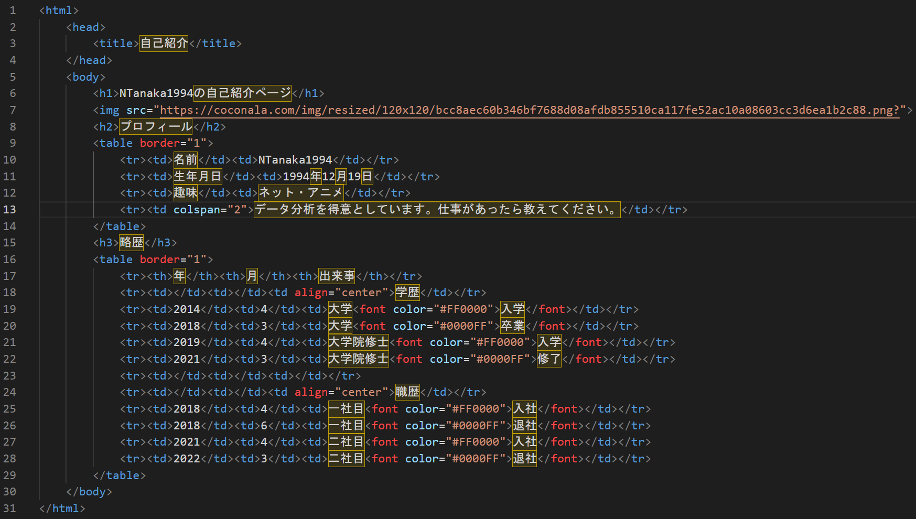
(演習)自己紹介サイトを作成
サンプルサイトのコード
Notes:
ここでは解答例として先ほどのページのサンプルコードになります。ここまでの内容で第3回以降のwebサービスのプログラムで使うHTMLは作れるようになります。それでは最後までご視聴頂きありがとうございました。次回はサーバを動かすのに使用するPythonの基本的なプログラミングになります。

